Slide 1
Présentation de la plateforme
PIX

Slide 2
Une initiative du ministère de l’Éducation nationale et de la Jeunesse, de l'Enseignement supérieur, de la Recherche et de l'Innovation.
Pix remplacera le B2i et sera généralisé à la rentrée 2019-2020 pour tous les élèves de France de 3ème et de Terminale.
Gratuit pour les établissements scolaires publics et privés sous contrat du second degré.
Principes directeurs

Slide 3
Un suivi pédagogique facilité
Un test adaptatif
Un profil de compétences numériques à cultiver
Un établissement scolaire du second degré peut bénéficier d'un compte dédié et de fonctionnalités spécifiques pour identifier et évaluer les compétences numériques des élèves. Chaque enseignant peut accéder aux profils des élèves, connaître le niveau de chacun et identifier le niveau collectif d'une classe.
Pour maintenir la motivation des élèves, le test s’adapte au niveau de chacun, réponse après réponse. Quel que soit son niveau de départ, l'élève bénéficie d'une expérience de test personnalisé et adapté.
Pix permet à chaque élève de construire son profil de compétences numériques associé à un score global sur 1024 pix. Ce profil est actualisé au fur et à mesure des progrès de l'élève.
Un large éventail de compétences
5 domaines de compétences et plus de 500 acquis pour tester les connaissances, les savoir-faire, et la capacité à identifier les enjeux du numérique, en articulation avec les attendus des programmes scolaires et du socle commun.
Mesurer les compétences numériques

Slide 4
Des épreuves ludiques et des ressources de formation
Stimulez leur envie d'apprendre
Défis, cas pratiques, environnement immersif : les élèves cultivent leurs compétences numériques en se testant sur une interface ludique et "gamifiée" qui stimule leur envie d'apprendre.
Des ressources et des tutoriels pour progresser
Des ressources partagées - liens vers des tutoriels, fiches, cours en ligne permettent aux élèves d'en apprendre davantage sur chaque question, et ainsi de progresser
Développer les compétences numériques

Slide 5
La certification Pix permet d’obtenir un profil de compétences certifié, reconnu par l'État et le monde professionnel.
La certification nationale de la culture digitale
Déclinée du référentiel européen DIGCOMP, la certification se présente sous la forme d’un test complémentaire et personnalisé qui a pour but de valider le profil obtenu par l’élève sur son compte Pix.
Un atout pour l’insertion dans le supérieur et le monde professionnel
L'obtention de la certification est un atout dans la recherche de stage, pour le passage dans l’enseignement supérieur, et une aide à l'embauche.
Valoriser les compétences numériques

Slide 6
1
Demandez l'ouverture d'un compte
Ouvrez un compte dédié à votre établissement et invitez les professeurs. Chacun pourra ensuite créer des parcours de positionnement adaptés à ses objectifs de formation.
2
Accédez aux profils des élèves
En fonction des résultats obtenus, vous pourrez identifier les compétences numériques à approfondir, organiser des cours ciblés, et évaluer les progrès et les acquisitions des élèves.
3
Certifiez leurs compétences numériques
En fin d’année, valorisez leurs compétences en organisant des sessions de certification dans votre collège ou lycée.
Mettre Pix en place dans son établissement

Slide 7
À partir de septembre 2018
Les collèges et lycées s’inscrivent et découvrent les fonctionnalités de Pix. Ils préparent sa mise en place en lien avec les services académiques.
Dès novembre 2018
Les établissements accèdent à leur espace Pix dédié. Les équipes pédagogiques peuvent inviter les élèves à construire leurs profils Pix de compétences numériques.
À partir de janvier 2019
Collégiens et lycéens peuvent accéder à leurs comptes Pix plus facilement via leur Espace Numérique de Travail (fonctionnalité réservée aux ENT connectés au GAR).
De mars à juin 2019
Les collèges et lycées organisent des sessions de certification pour valoriser les compétences des élèves.
Septembre 2019 - Juin 2020
Pix dans 100% des collèges et lycées
Déploiement de Pix

Slide 8
Information et données
Communication et collaboration
Créations de contenus
Protection et sécurité
Environnement numérique
qui concerne la recherche d'information et le traitement des données et intègre les questions d'éducation aux médias et à l'information.
qui traite des interactions et de ce qui relève de la netiquette, du partage de contenus.
domaine dédié à la création de contenus numériques du plus simple au plus élaboré, y compris des programmes informatiques. On y aborde aussi les questions relatives aux droits de publication sur les réseaux.
Ce domaine traite de tout ce qui concerne la sécurité du matériel mais également de la santé et de l'environnement ainsi que la protection des données personnelles.
qui traite des compétences qui permettent à un individu de s'insérer dans un monde numérique et de comprendre son fonctionnement.
Les cinq domaines

Slide 9
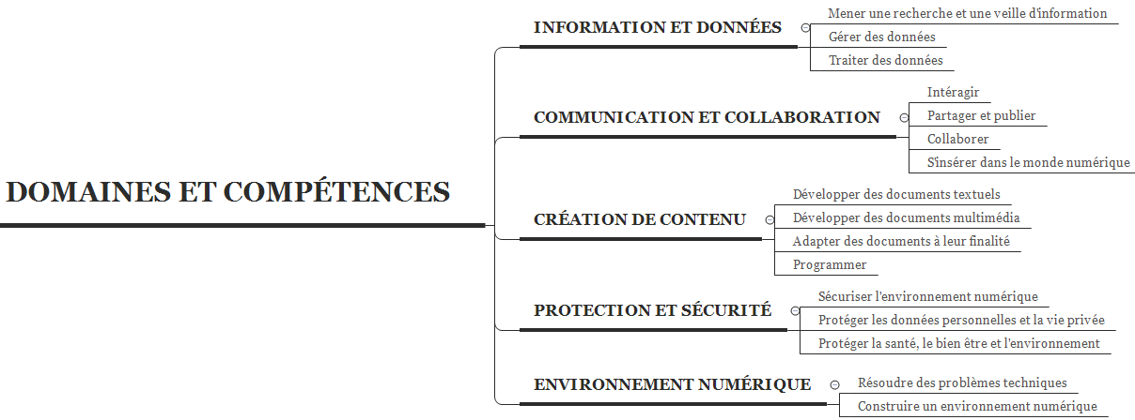
Domaines et compétences

Slide 10
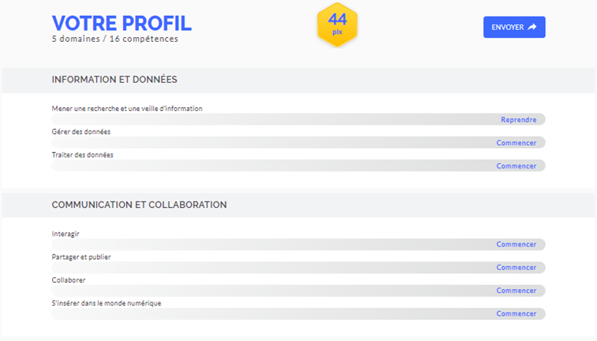
Table de choix de
la thématique du test
Anatomie d’un test

Slide 11
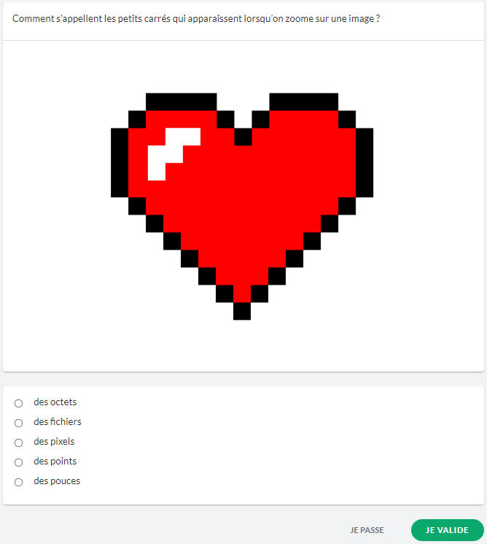
QCM
Anatomie d’un test

Slide 12
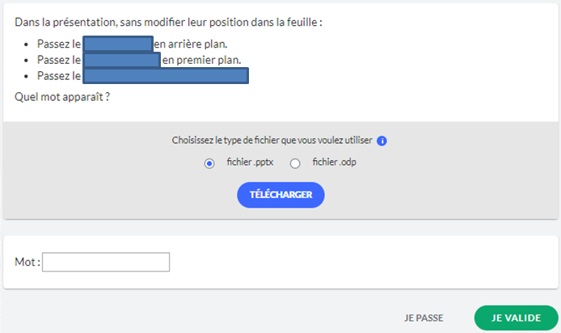
Travail à réaliser sur un fichier
Anatomie d’un test

Slide 13
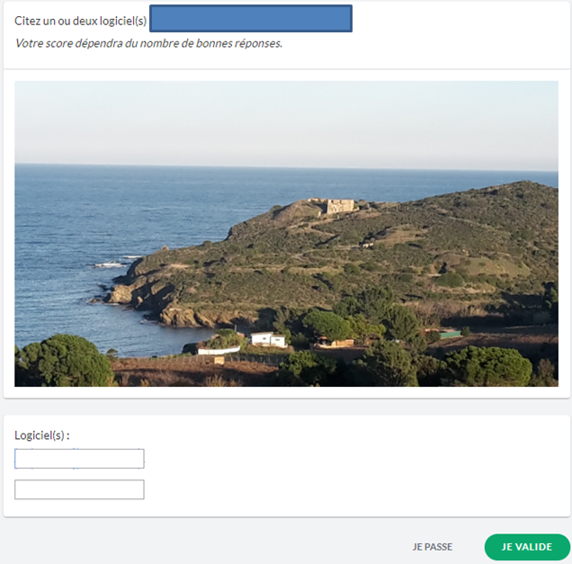
Liste à compléter
Anatomie d’un test

Slide 14
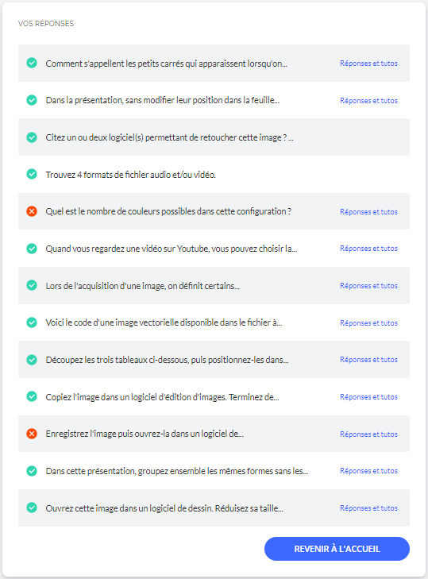
Bilan
Anatomie d’un test

Slide 15
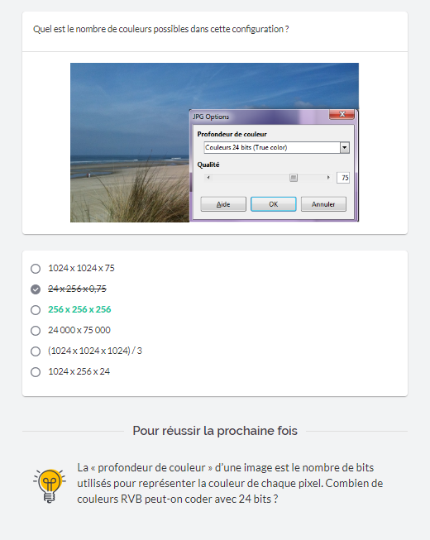
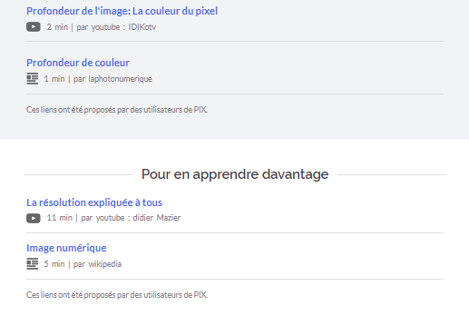
Tutoriels
Anatomie d’un test

Slide 16
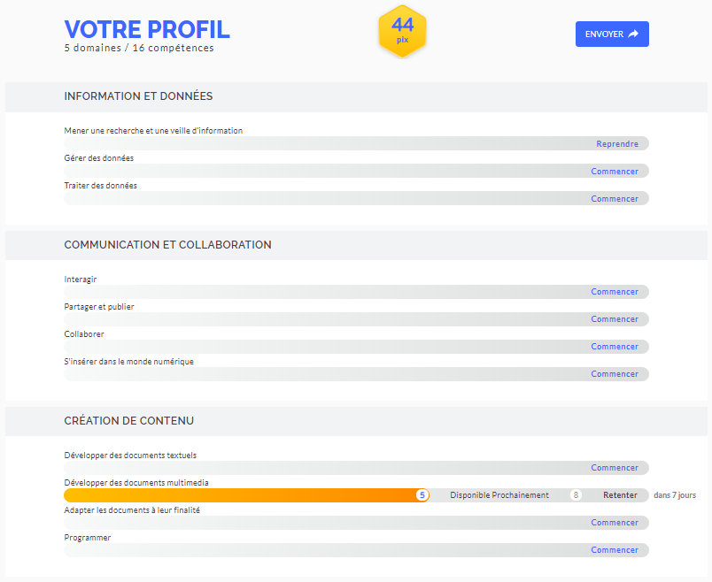
Il est possible de reprendre les tests autant de fois que nécessaire
Page des choix de test

